Slide 1
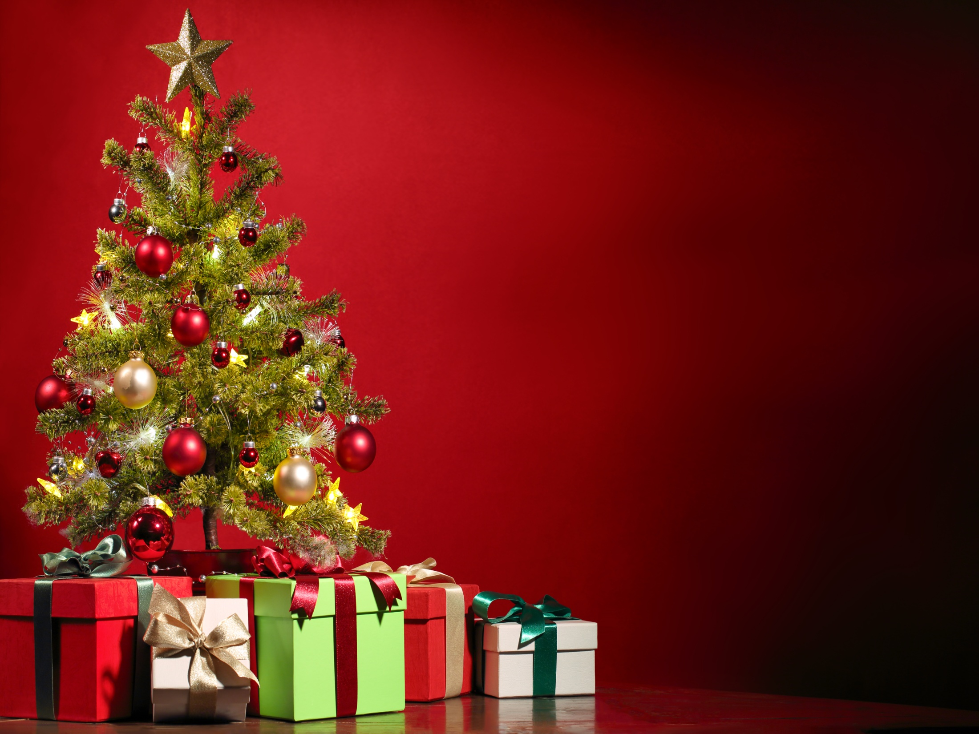
государственное бюджетное общеобразовательное учреждение
Самарской области средняя общеобразовательная школа
пос. Чапаевский муниципального района
Красноармейский Самарской области
"Новогоднее настроение"
окружной конкурс на лучшее оформление здания образовательной организации к Новому году «Новогодняя феерия»

Slide 2
Уже совсем скоро наступит Новый год, один из любимейших праздников! Для большинства предновогодняя пора — очень интересное, веселое время, наполненное приятными хлопотами, а главное, ожиданием чуда. Как же создать новогоднее настроение своими руками. Педагоги и ученики нашей школы смогли это сделать. Подарить всем
ХОРОШЕЕ НОВОГОДНЕЕ НАСТРОЕНИЕ,
И пригласили для этого в гости
Деда Мороза и Снегурочку.

Slide 4
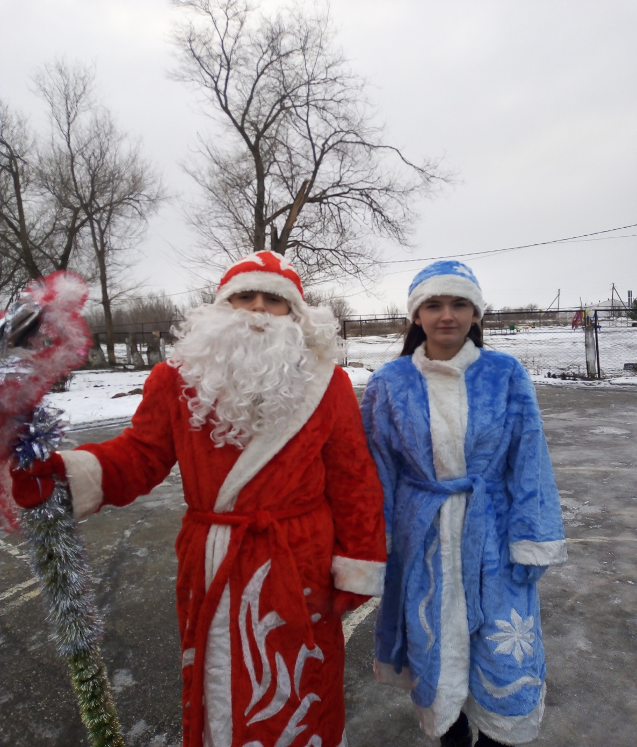
Дед Мороз и Снегурочка спешат в гости в нашу школу

Slide 5
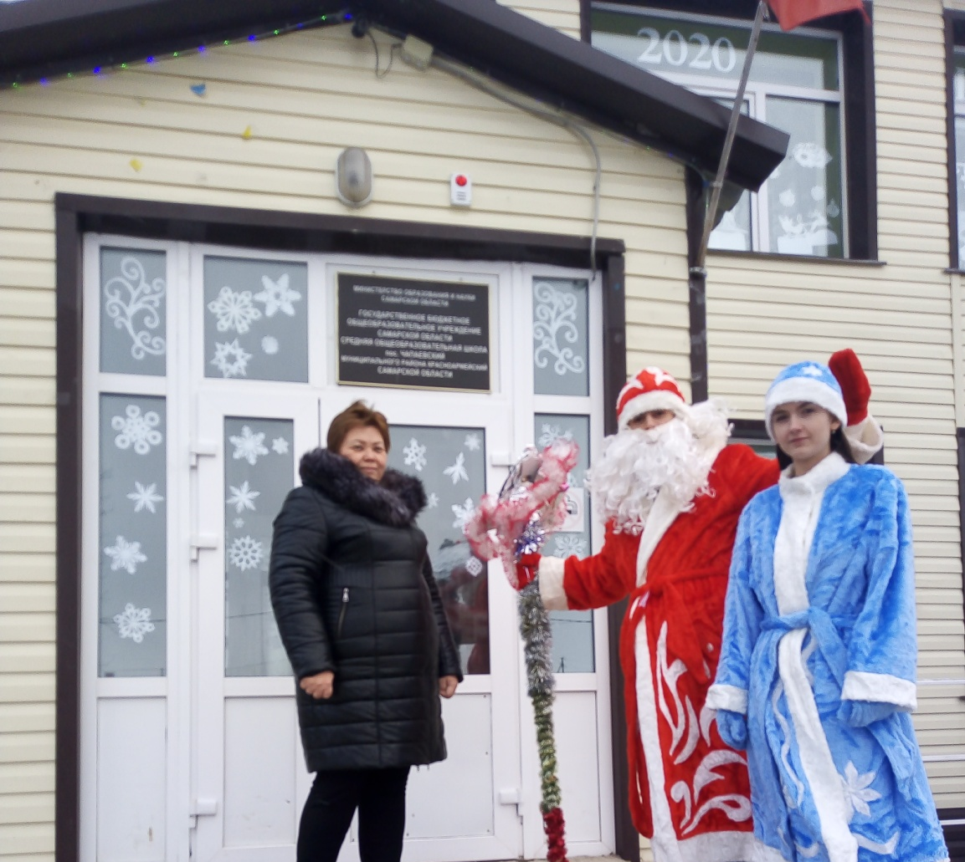
Встречает гостей у порога школы наш директор Петровская Светлана Николаевна

Slide 8
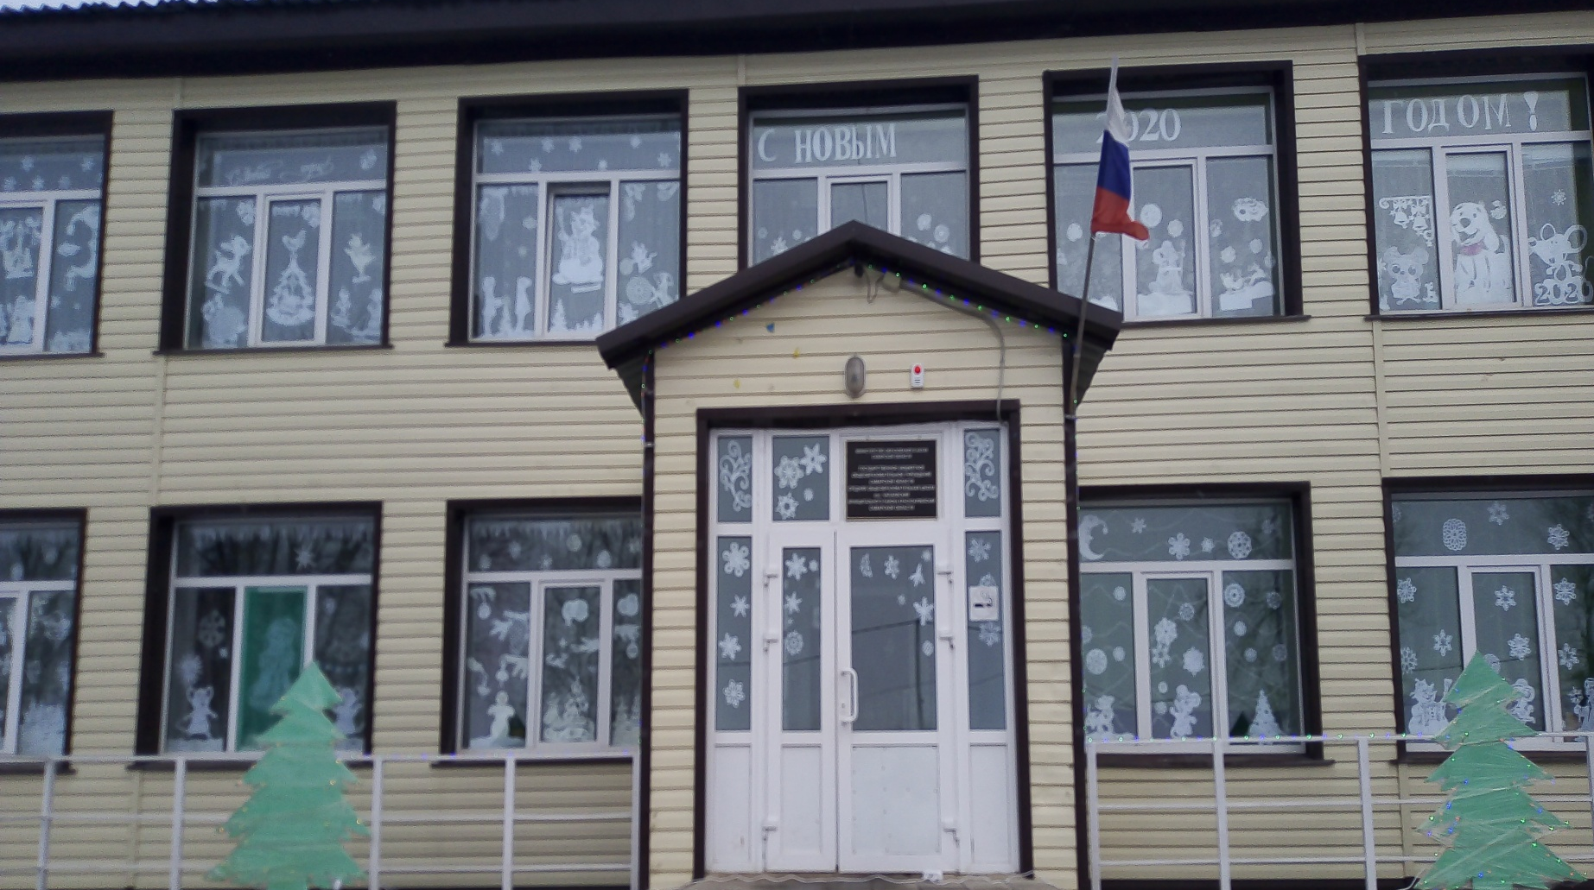
Новогоднее настроение обязательно появится!
Ведь наша школа такая красивая!

Slide 9
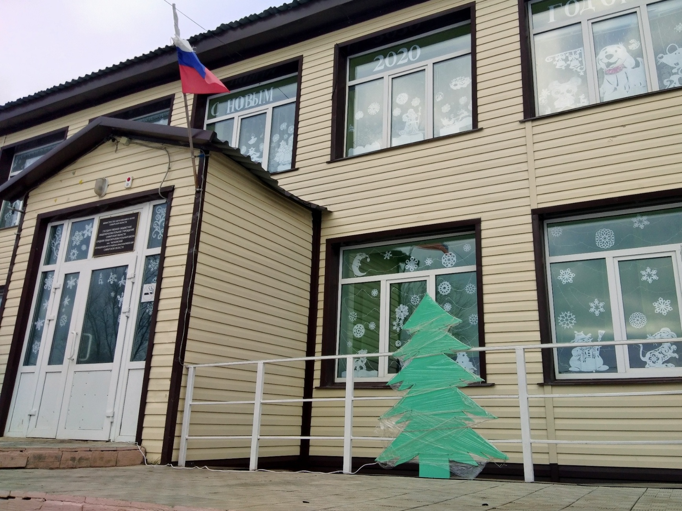

Slide 12
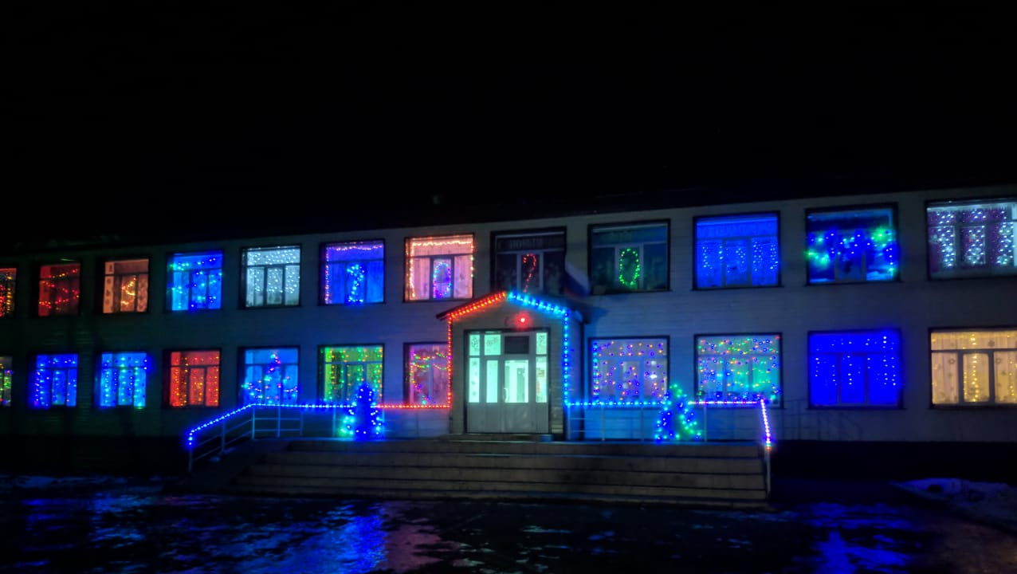
Ночью еще красивее

Slide 13
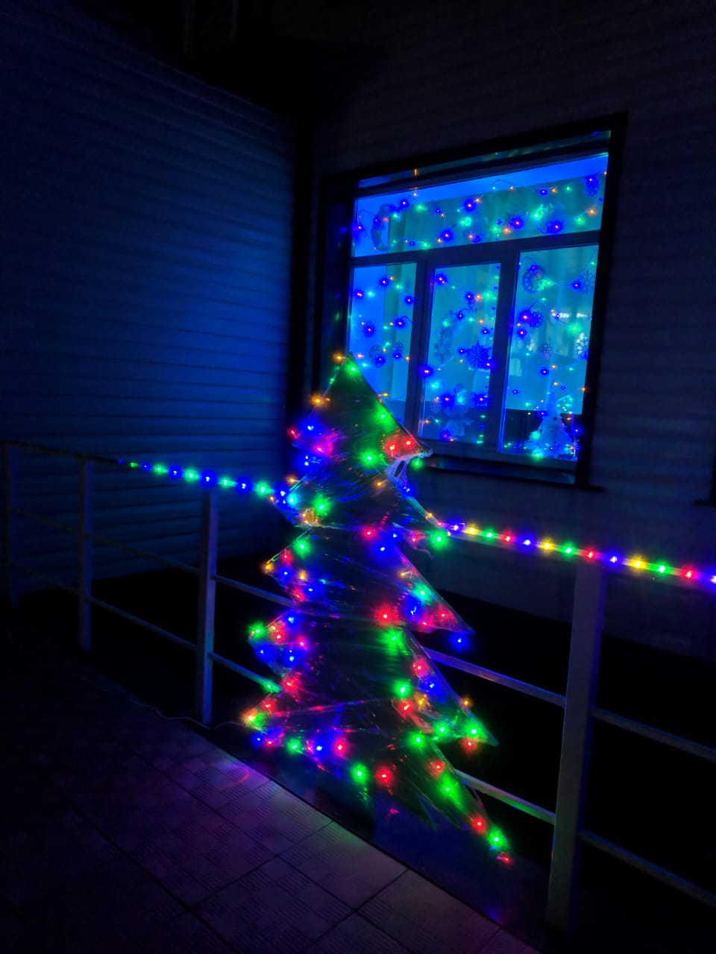

Slide 14
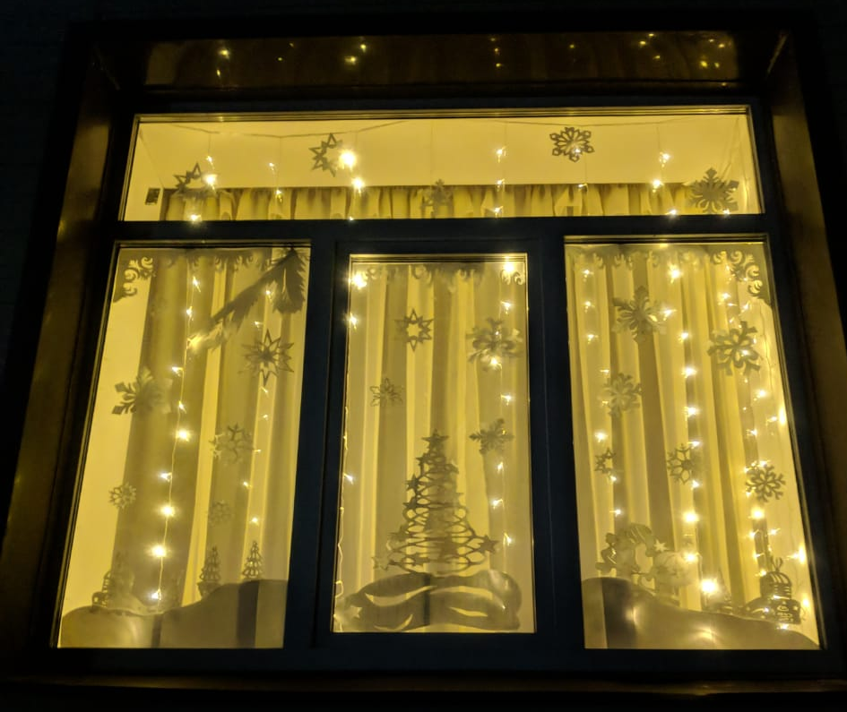

Slide 15
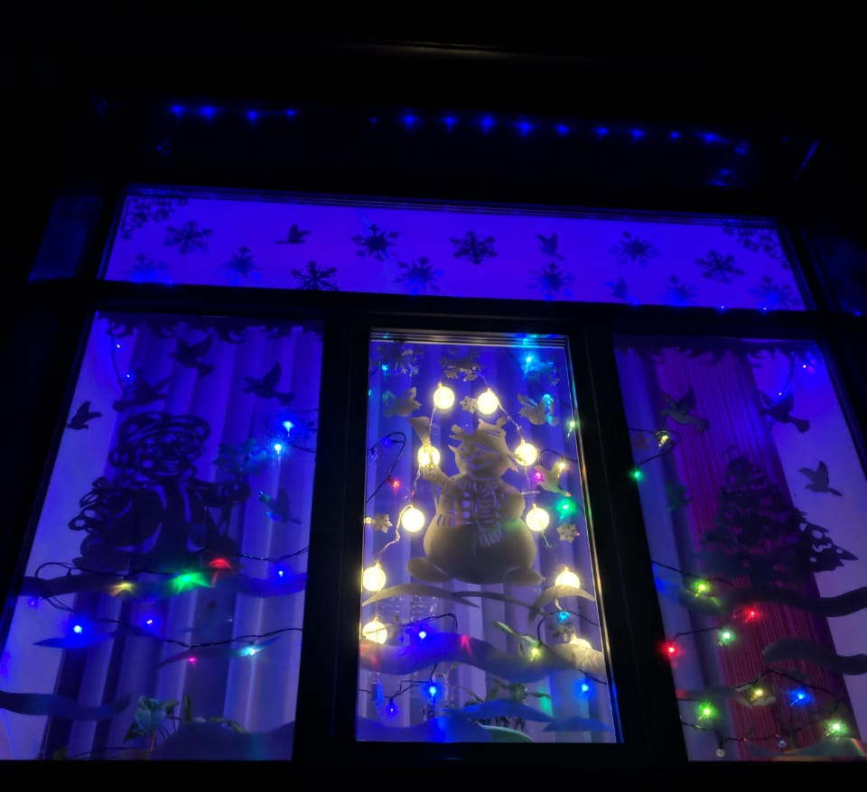

Slide 16
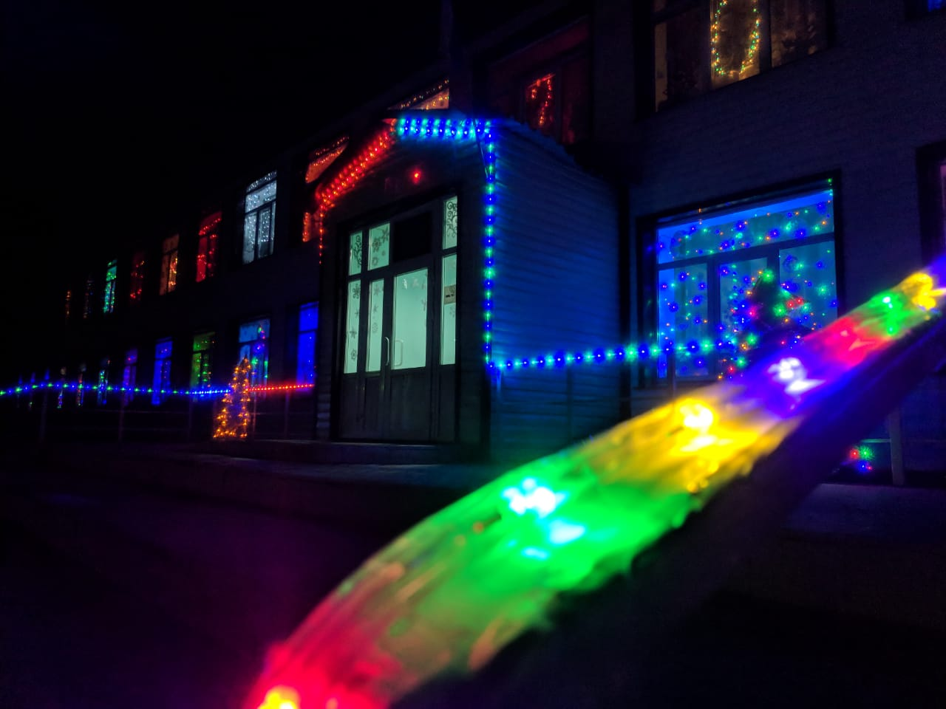

Slide 17
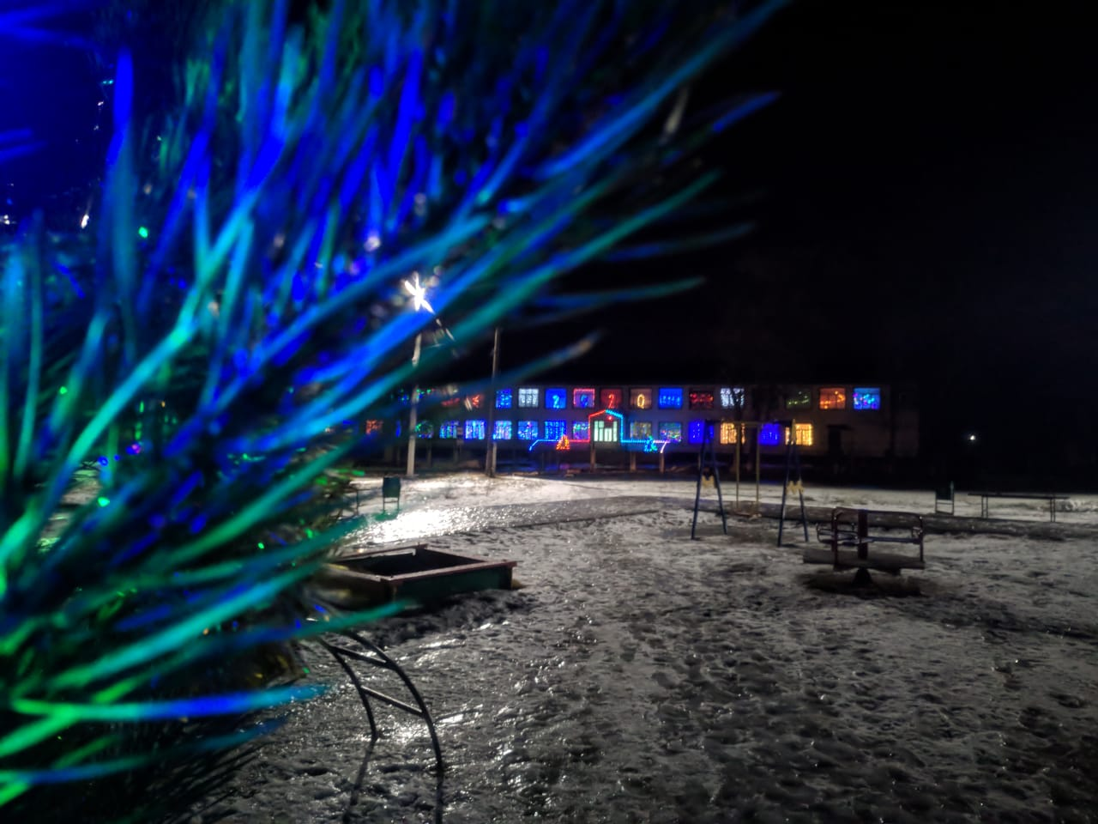
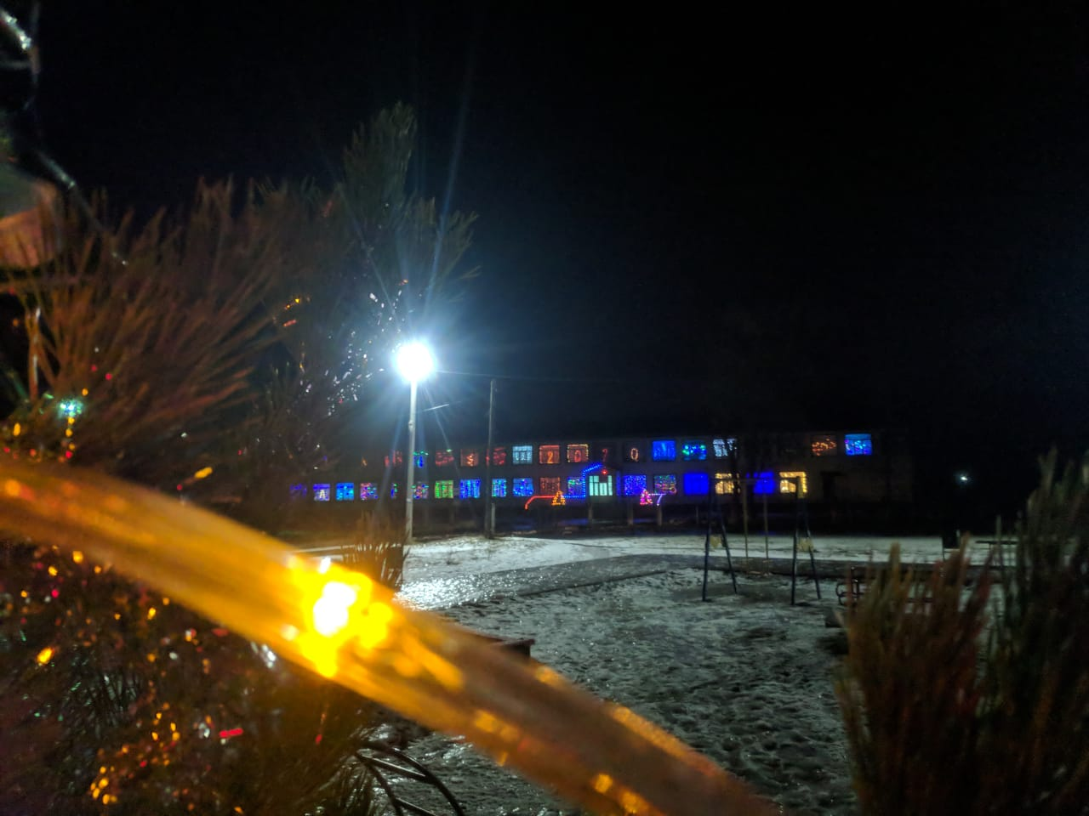

Slide 18
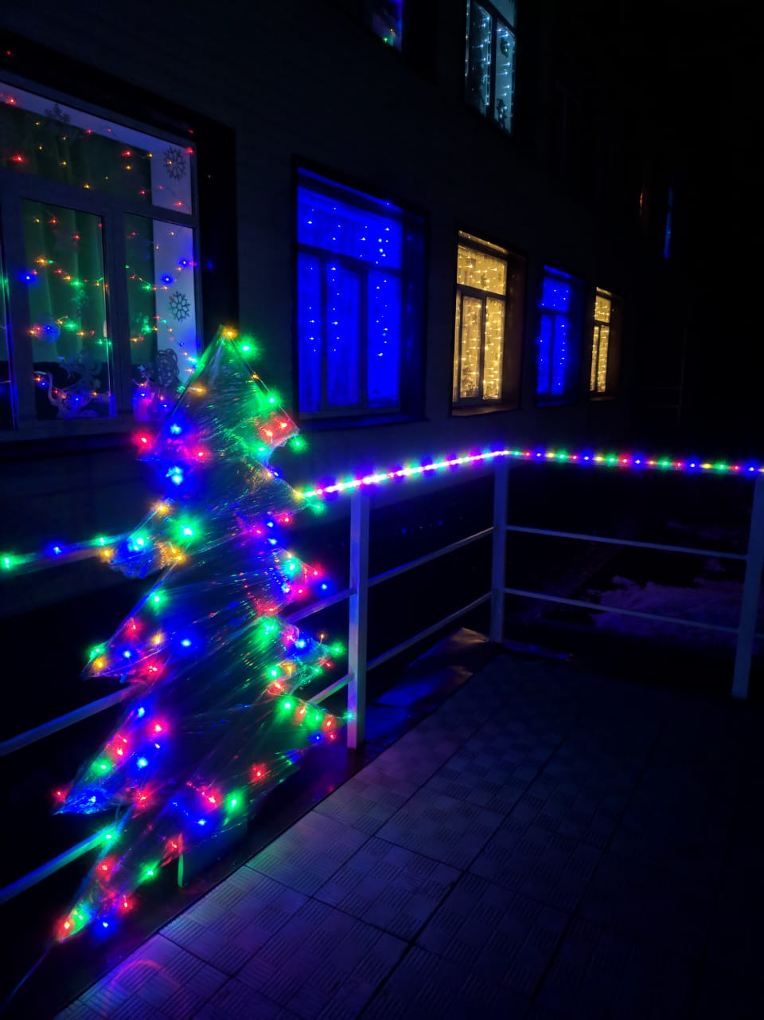
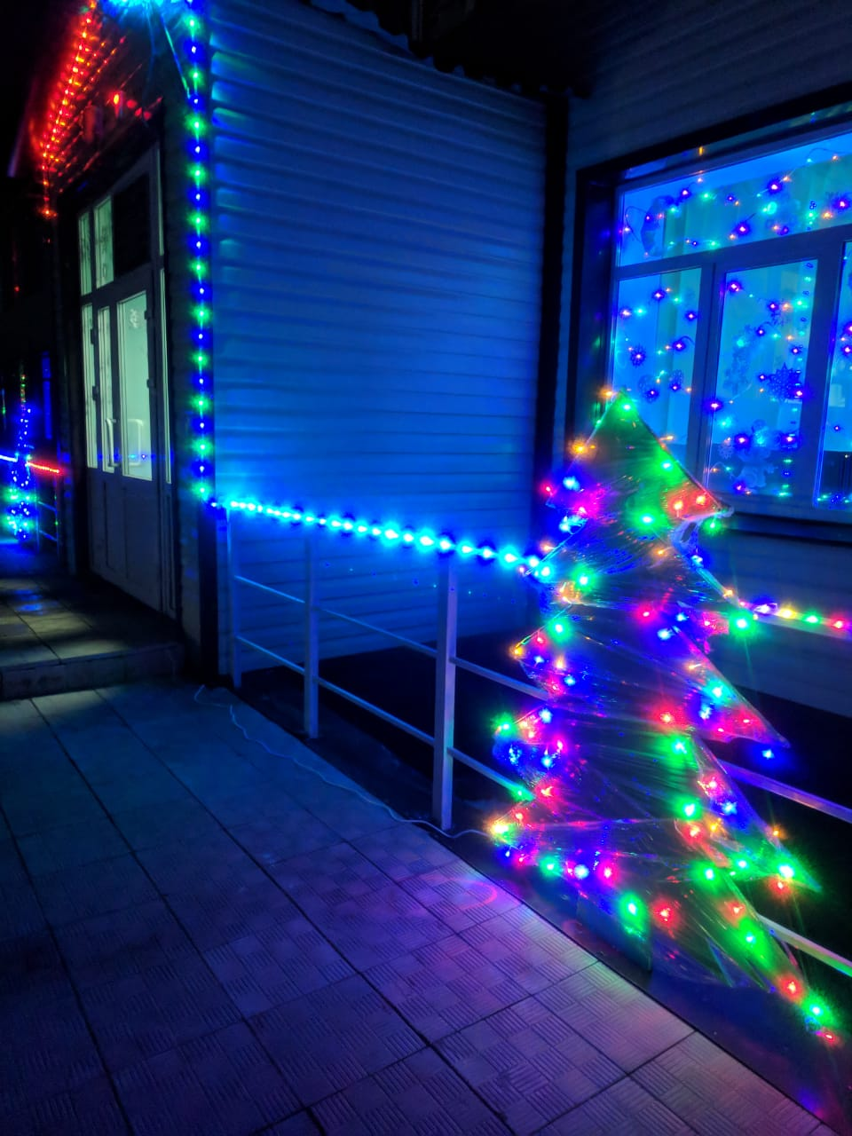

Slide 19
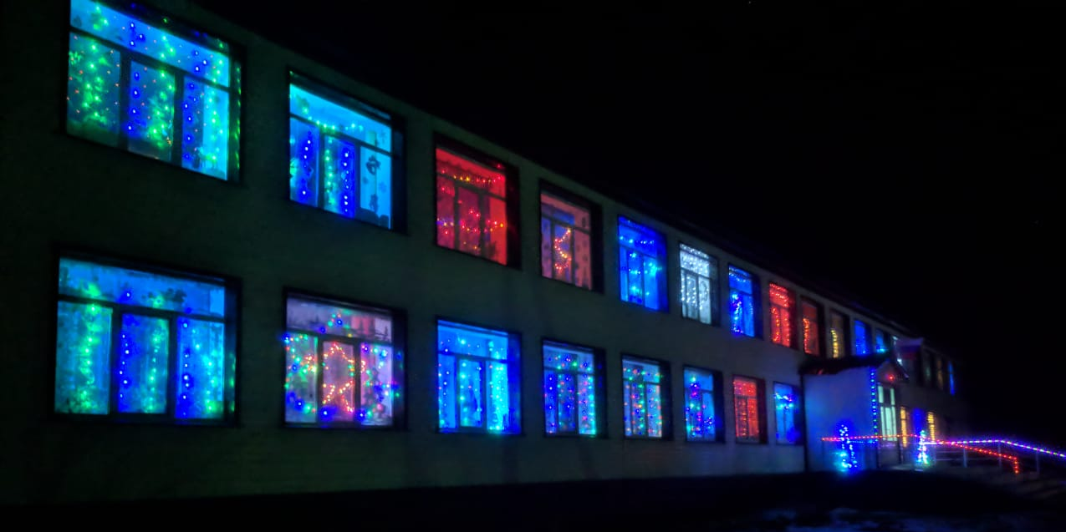

Slide 21
Новогоднее сегодня настроение Нам зима читает вслух стихотворение Народился новый год,
запустился стрелок ход, Мы живём с тобой в веках и мгновениях
Новый год, новый год По сугробам идёт, Песню старых часов Он по свету несёт, Пусть удача найдёт Тех, кто верит и ждёт, Вот так чудо чудес –
Новый год

